Slide 1
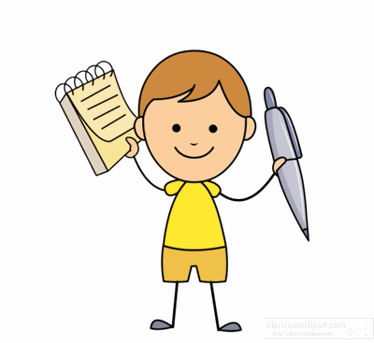
عُنوان الدّرْسِ صباح كل يوم
Every morning

Slide 2
نواتج التّعلّم
1-نقرأ الدرس قراءة صحيحة .
2- نُجيب على أسئلة النص .

Slide 3
السّلام عليكم:
كيْف حالكم!
ما هو الْيَوم؟

Slide 4
قواعد التّعلّم عن بعد
1
2
3
عدم مقاطعة المعلّم بأيّ شكل واتباع التّعليمات
الالتزام بالوقت المحدّد للحصص
التّفاعل الإيجابيّ
4
5
6
فتح الكاميرا وعدم تصوير الشّاشة
عدم فتح المايكروفون دون إذن المعلّمة
الجلوس بشكل صحيح

Slide 5
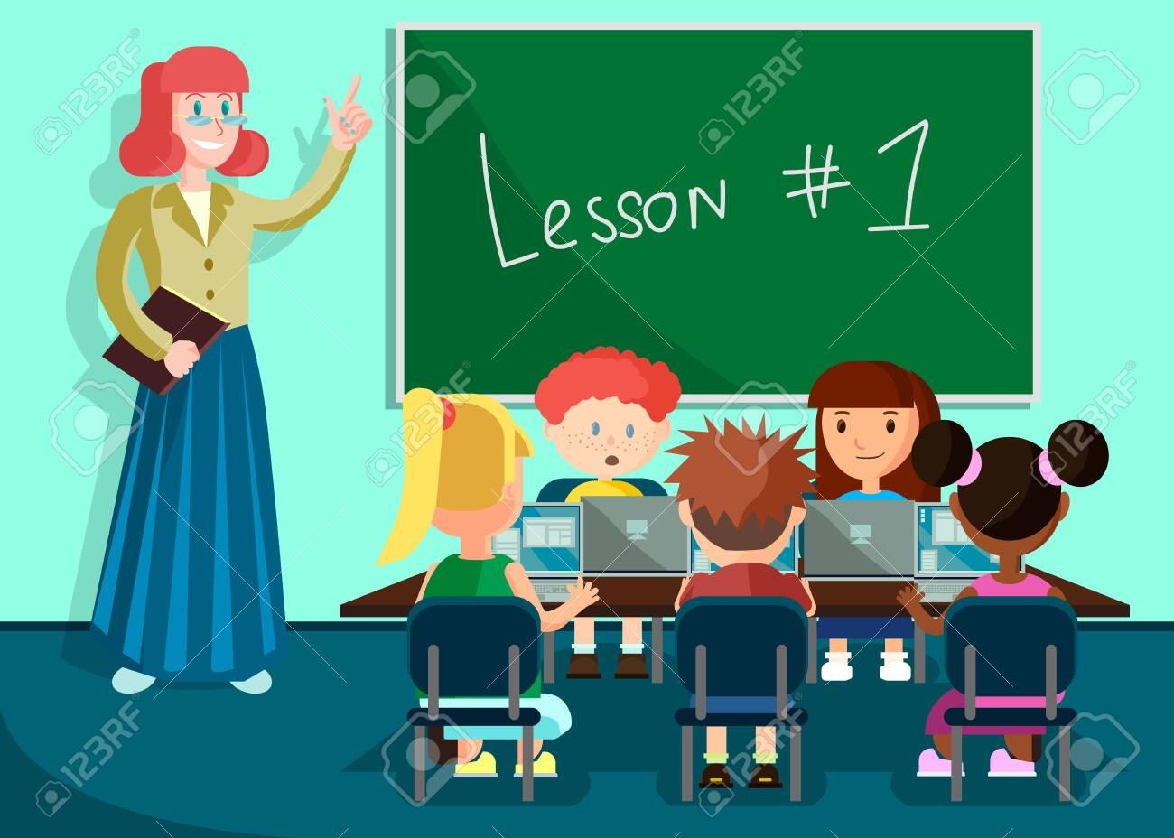
الحِصّة الثالثة third period

Slide 6
Where I am?
أين أنا ؟

Slide 7
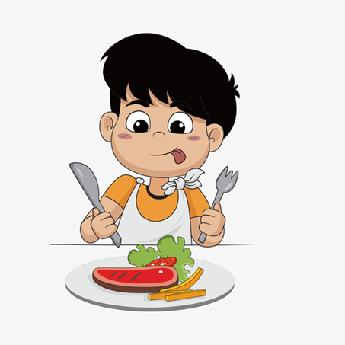
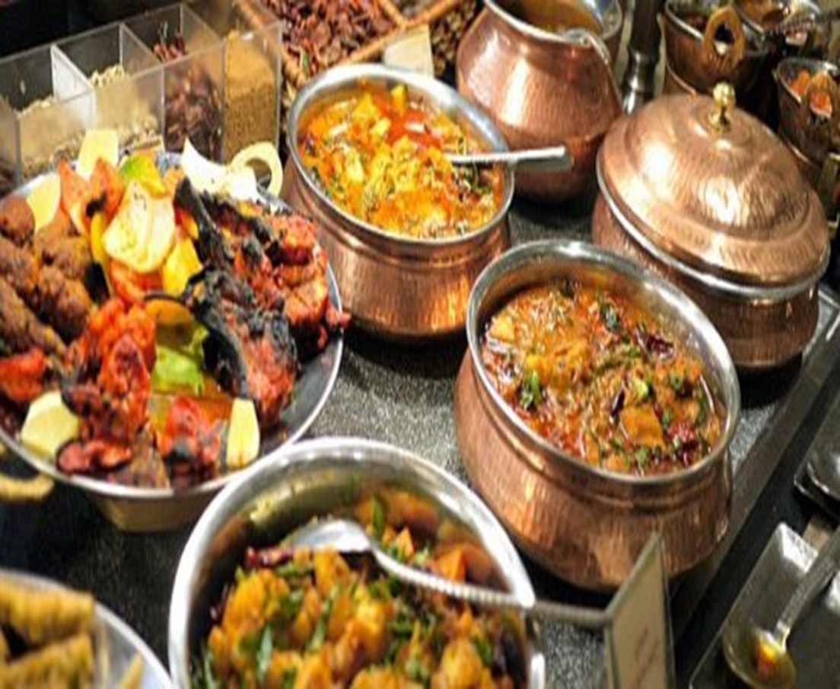
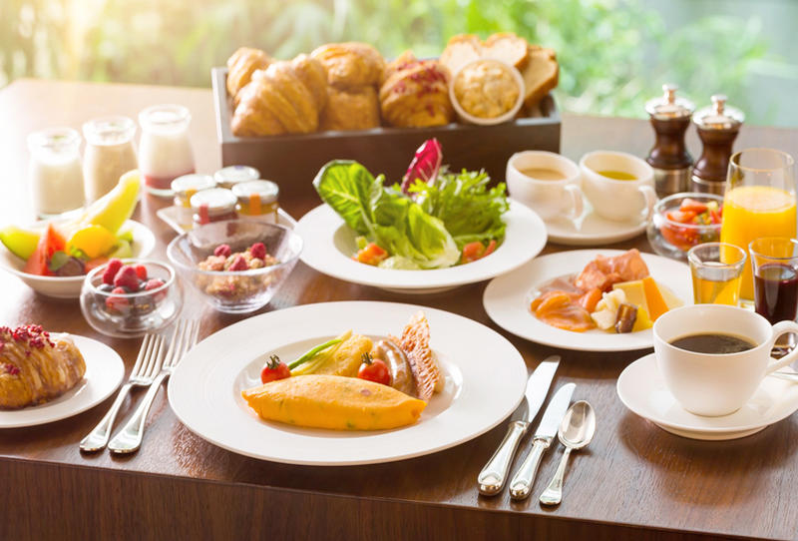
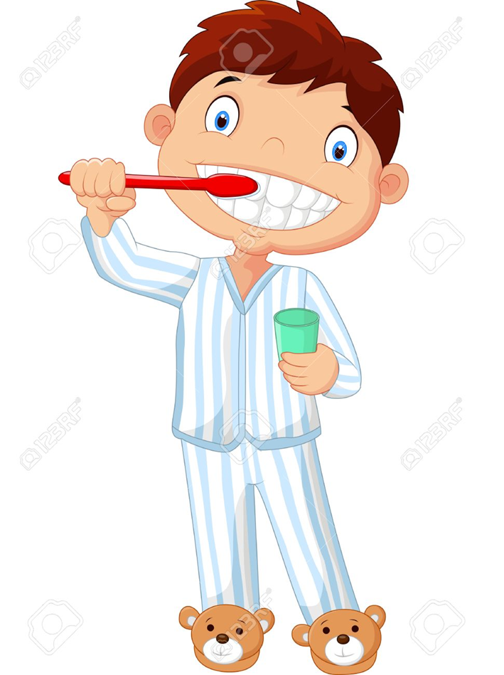
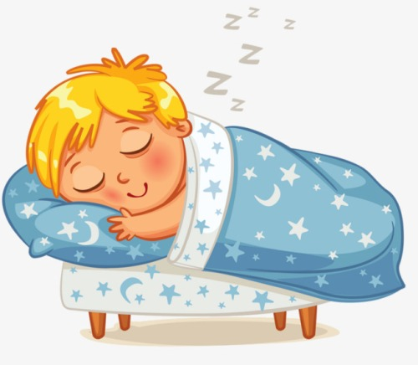
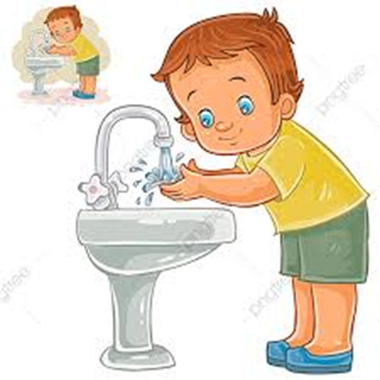
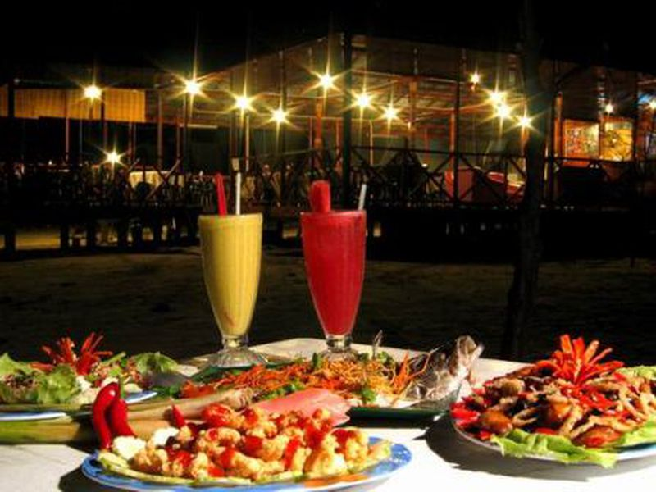
3
1
2
1
6
7
5
4
1

Slide 8
وقت القراءة

Slide 9
صباح كل يوم
روتين آدم ومها ص24

Slide 12
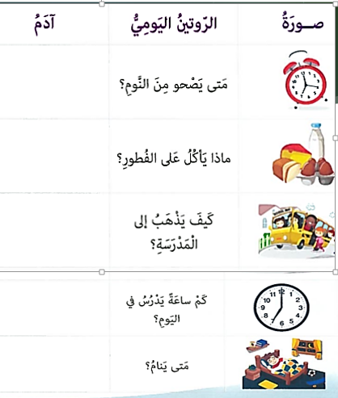
Open your book page: 25 question 3

Slide 13
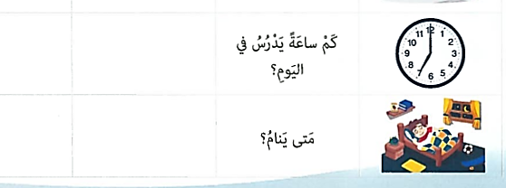

Slide 15
متى تصحو مها من النوم ؟
ماذا تأكل مها على الفطور ؟
كيف تذهب مها إلى المدرسة ؟
كم ساعة تدرس مها في اليوم ؟
متى تنام مها ؟
Open your book page: 25 question 3

Slide 16
Open your book page: 25 question 3

Slide 17
الساعة السابعة 7
الساعة السادسة6
شطيرة الجبن والبيض
الحبوب مع الحليب
بالسيارة
بالحافلة
ساعتين
ساعة واحدة
الساعة التاسعة 9
الساعة الثامنة8

Slide 19
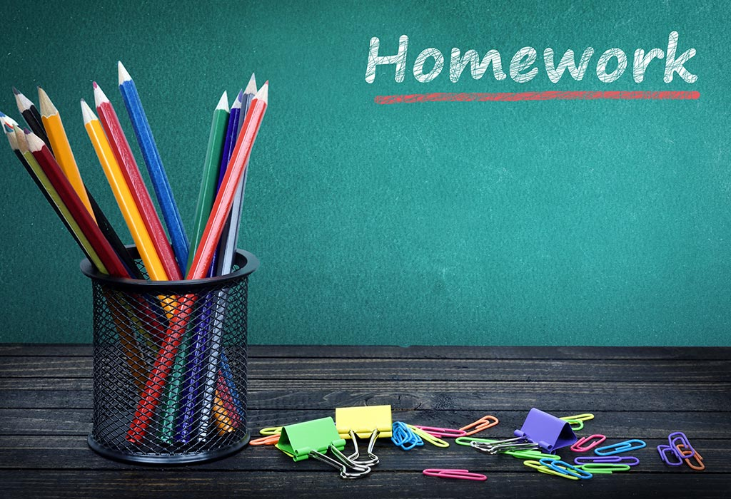
الواجب البيتي
اقرأ النص الأول في الدرس (آدم)
Read the first text of the lesson (Adam)
Page 24

